Slide 1
NósTreidamos

Slide 2
Agradecimentos
Grupo 11 - PI
Sou grato pelo conhecimento compartilhado, dicas para a aplicação de ideias e pelos momentos divertidos compartilhados durante a criação desse projeto.

Slide 3
About this template
Porque escolhi um blog financeiro ?
Afinidade
- Apaixonado pelo tema e sempre em busca de novas formas de investir.
- 13 anos de experiência no tema.
Missão
- Propiciar um ambiente que favorece o desenvolvimento .
- Ensinar e oferecer ferramentas para que as pessoas sejam mais resilientes e eficazes em seus objetivos financeiros.

Slide 4
Quais foram as maiores dificuldades ?
Integração da API
Organização
Indecisão na escolha de artigos e alguns conteúdos

Slide 5
Quais foram as maiores superações?
Dominio da API
Maior agilidade nas escolhas
Desenvolver de forma otimizada

Slide 6
In two or three columns
In two or three columns
WordPad
Espaço para acumular esboços de ideías.
Planner
Alocação das metas do projeto, alem da priorização d itens.
GitHub
Controle das versões do código e repositório para o projeto.

Slide 7
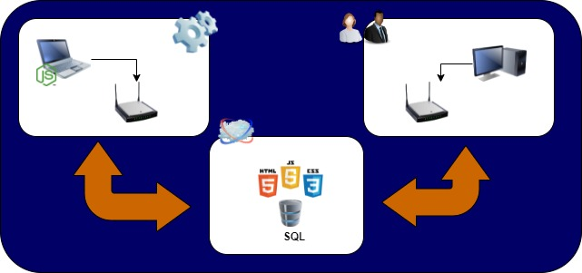
Our process is easy
High Level Design - HLD

Slide 8
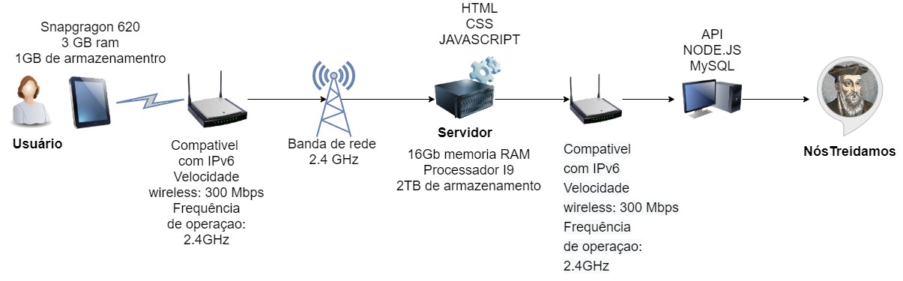
Our process is easy
Low Level Desing - LLD

Slide 9
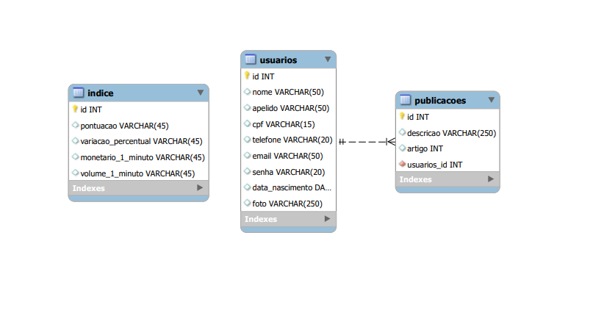
Our process is easy
Banco de Dados – Modelo Lógico

Slide 10
Métricas de dados da plataforma
Faixa etária dos usuários
Dados do simulador

Slide 11
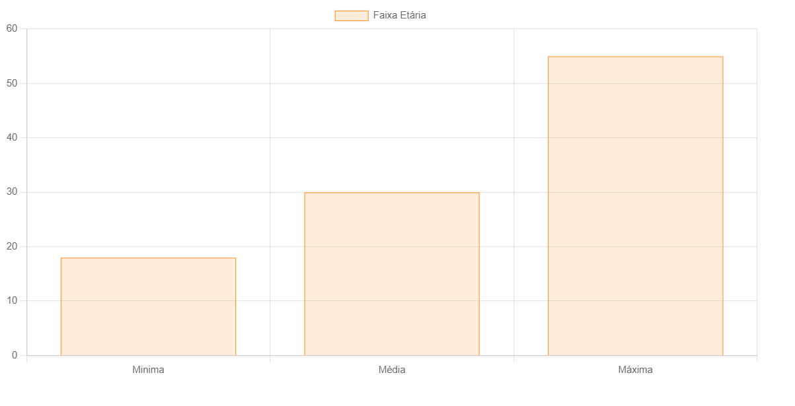
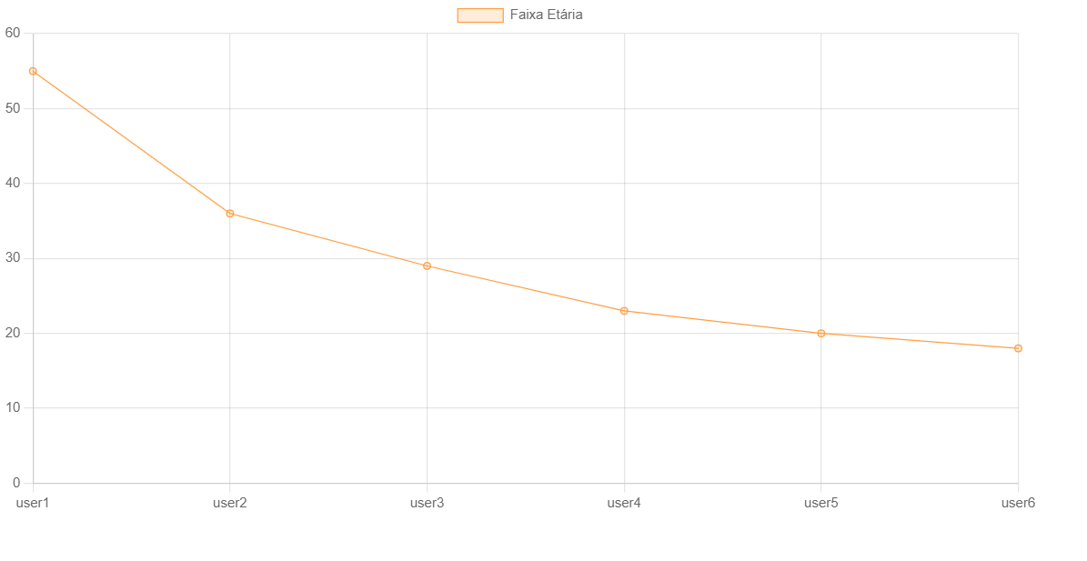
Faixa etária dos usuários da plataforma

Slide 12
R$ 559.049,12
19,665
2,18%
Em movimentações financeiras (10 minutos)
Quantidade de ativos movimentados (10 minutos)
Oscilação (10 minutos)

Slide 13
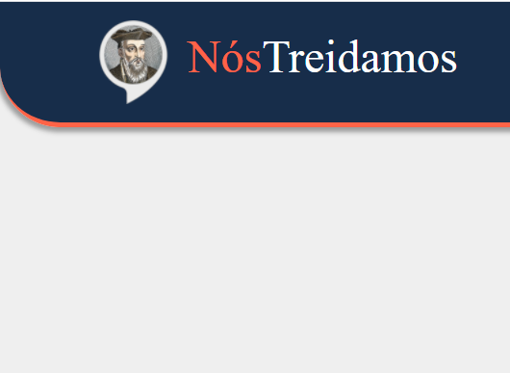
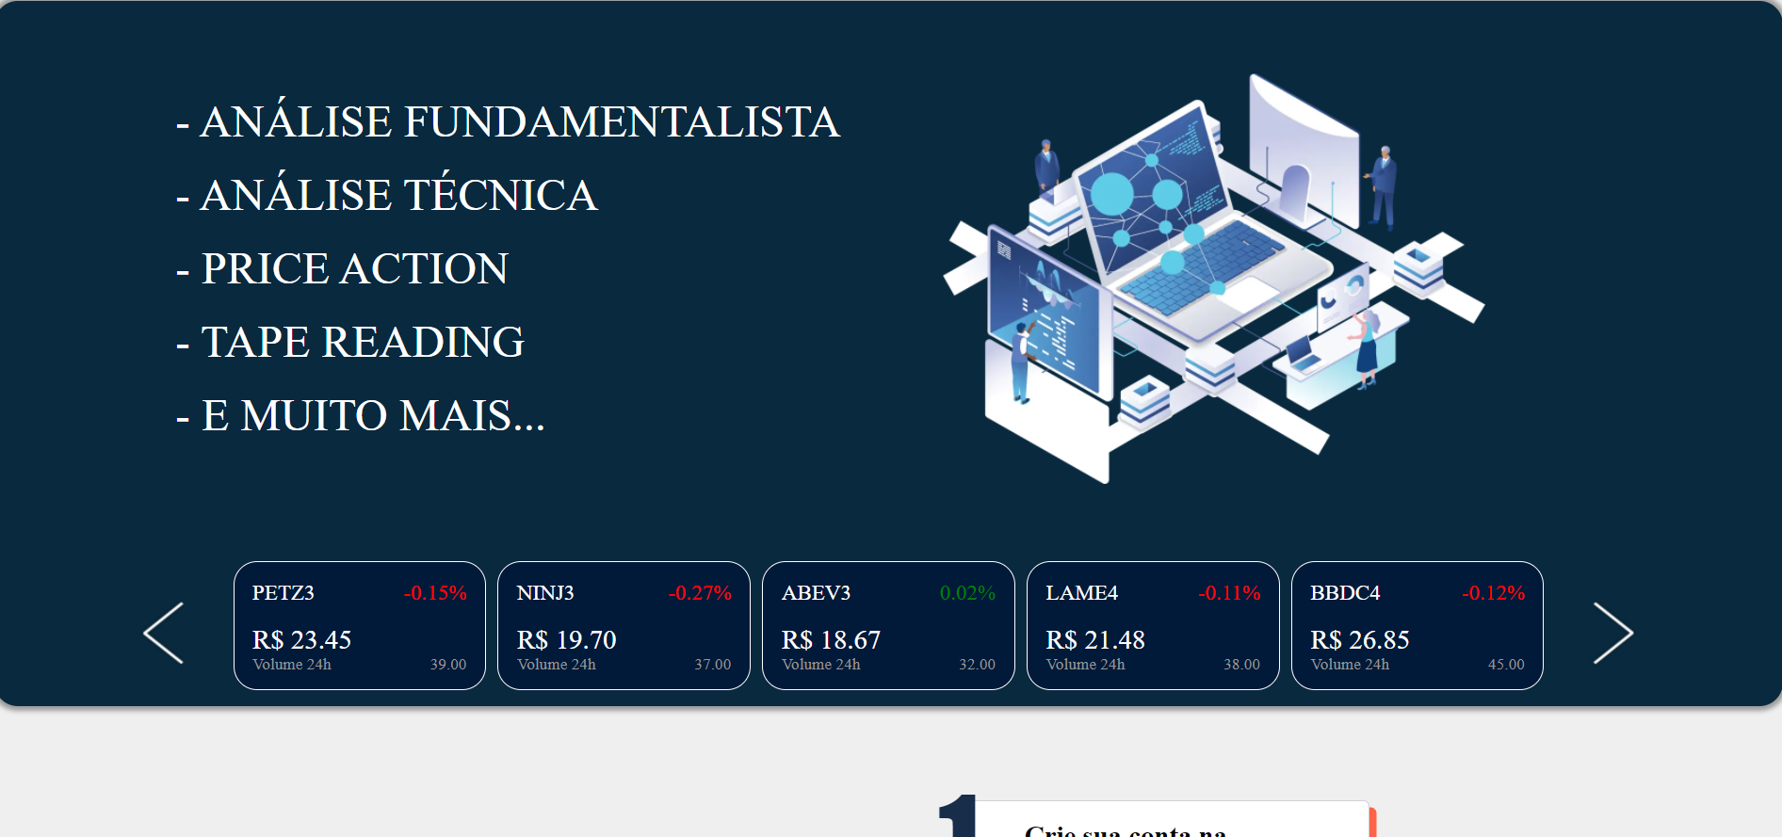
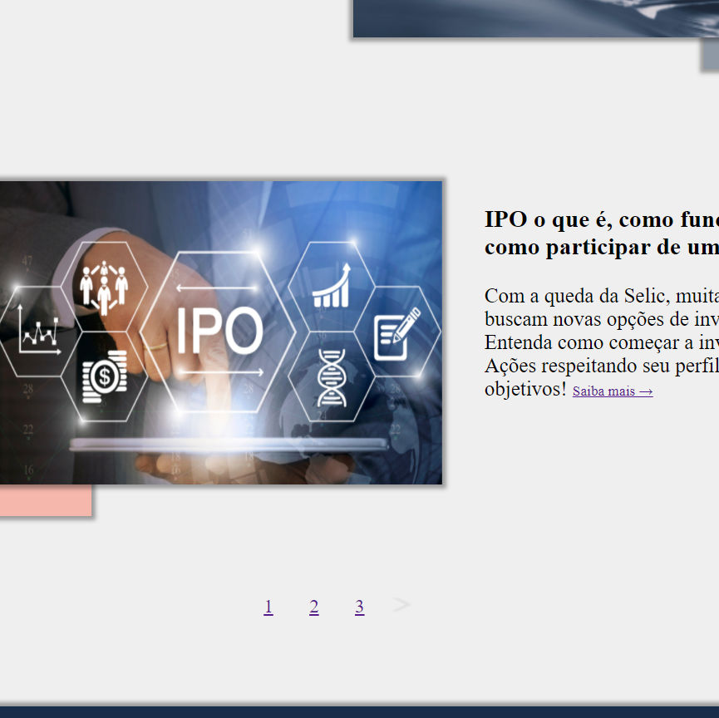
Escolhas dos elementos do site
- Predominância dos tons de azul, branco e detalhes em laranja.
- Transmitir segurança e modernidade.
- Direcionado a diversos públicos.

Slide 14
Vamos conhecer?

Slide 15
Obrigado!
Kaio Raphael Zaniboni
RA: 01211076

